Slide 1
Programación I
Estructura de decisión o selectiva

Slide 2
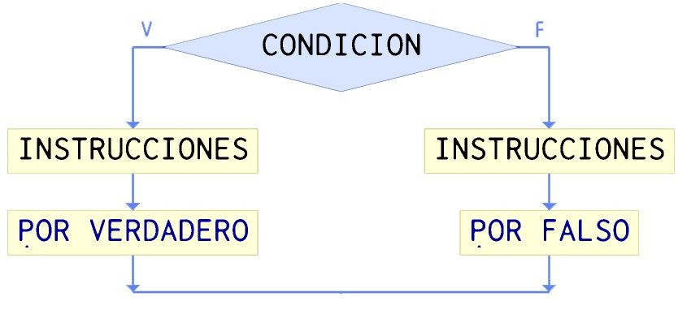
Decisión simple
La decisión simple nos permite que nuestro programa pueda evaluar una o más condiciones y elegir un posible curso de acción.
if (condición){
/* Instrucciones si la condición es verdadera*/
}
else{
/* Instrucciones si la condición es falsa*/
}
Diagrama
Código C++

Slide 3
Proposición lógica
Una condición se establece mediante una proposición lógica. La misma puede tener uno de dos posibles resultados: verdadero o falso.
Proposición lógica | Resultado
N > 0 | verdadero
N != 10 | falso
N == 10 | verdadero
N < 10 | falso
Las palabras reservadas para representar verdadero y falso en C++ son:
verdadero → true falso → false
Siendo N igual a 10

Slide 4
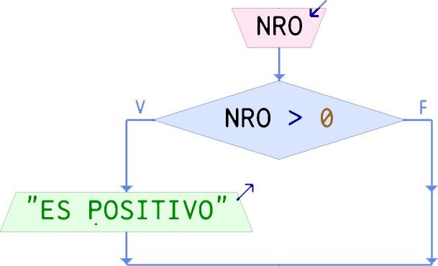
Decisión simple - Ejemplo
Determinar si un número es positivo es simplemente preguntar si dicho número es mayor a cero.
cin >> nro;
if (nro > 0){
cout << "Es positivo";
}
Código C++
Diagrama

Slide 5
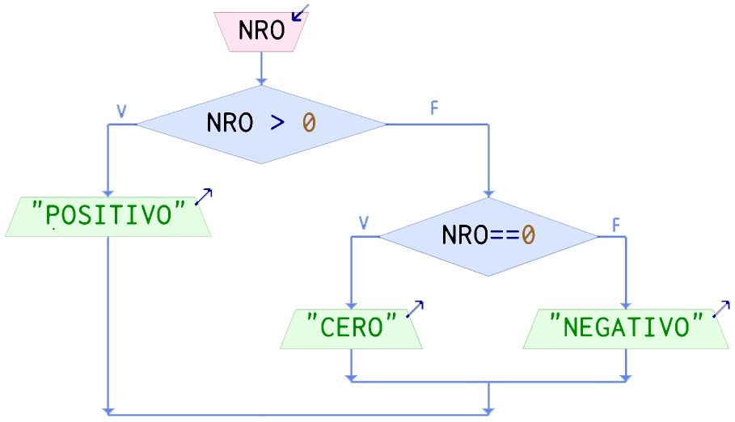
Decisión simple - Ejemplo
Determinar si un número es positivo, negativo o cero requiere de más de una estructura de decisión. Éstas puedan anidarse sin problemas.
cin >> nro;
if (nro > 0){
cout << "Es positivo";
}
else{
if (nro == 0){
cout << "Es cero";
}
else{
cout << "Es negativo";
}
}
Diagrama
Código C++

Slide 6
Operadores lógicos
Nos permiten realizar más de una proposición lógica en una misma estructura de decisión. Los más comunes son: and y or.
Operador AND
- Exige que todas las proposiciones sean verdaderas para que el resultado de la condición sea verdadero.
&&
Operador OR
- Exige que alguna de las proposiciones sea verdadera para que el resultado de la condición sea verdadero.
||

Slide 7
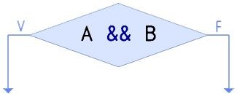
Operadores lógico AND
Exige que todas las proposiciones sean verdaderas para que el resultado de la condición sea verdadero.
A | B | A && B
verdadero | verdadero | verdadero
verdadero | falso | falso
falso | verdadero | falso
falso | falso | falso
Diagrama
Tabla de verdad

Slide 8
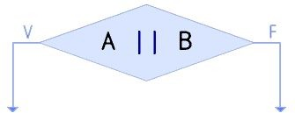
Operadores lógico OR
Exige que alguna de las proposiciones sea verdadera para que el resultado de la condición sea verdadero.
A | B | A || B
verdadero | verdadero | verdadero
verdadero | falso | verdadero
falso | verdadero | verdadero
falso | falso | falso
Diagrama
Tabla de verdad

Slide 9
Operadores lógico AND - Ejemplo
Para considerar sospecha de Gripre es necesario
tener temperatura mayor 37.5 °C y dolor de cabeza.
float temp; char dc;
cin >> temp;
cin >> dc;
if (temp > 37.5 && dc == 'S') {
cout << "Posible Gripe";
}
else{
cout << "Sin gripe”;
}
temp > 37.5 temp > 37.5 dc == 'S' && dc == 'S'
verdadero | verdadero | verdadero
verdadero | falso | falso
falso | verdadero | falso
falso | falso | falso
Código C++
Tabla de verdad

Slide 10
Operadores lógico OR - Ejemplo
Para considerarse de riesgo para Gripe es necesario
tener edad mayor a 80 o estar inmunosuprimido.
int edad; char inm; cin >> edad; cin >> inm;
if (edad > 80 || inm == 'S'){ cout << "Riesgo de Gripe";
}
else{
cout << " Bajo riesgo gripe ";
}
temp > 37.5 edad > 80 in == 'S' || dc == 'S'
verdadero | verdadero | verdadero
verdadero | falso | verdadero
falso | verdadero | verdadero
falso | falso | falso
Código C++
Tabla de verdad

Slide 11
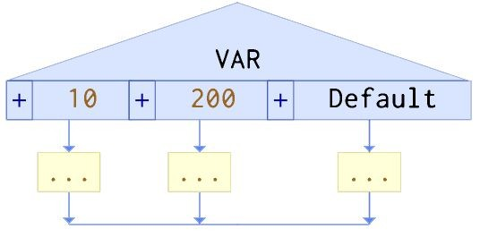
Decisión múltiple
La decisión múltiple nos permite que nuestro programa pueda evaluar una variable y ejecutar un curso de acción a partir de su valor.
switch(var){ case 10:
/* Instrucciones si var es igual a 10 */
break; case 100:
/* Instrucciones si var es igual a 100 */
break; default:
/* Instrucciones si ningún caso se cumple */
break;
}
Diagrama
Código C++

Slide 12
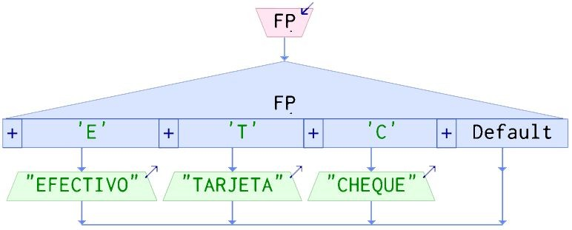
Decisión múltiple - Ejemplo
Mostrar la forma de pago de un cliente a partir de la inicial en mayúsculas
de la misma. Las formas de pago pueden ser: Efectivo, Tarjeta o Cheque.
char fp; cin >> fp;
switch(fp){ case 'E':
cout << "Elegiste efectivo"; break;
case 'T':
cout << "Elegiste tarjeta"; break;
case 'C':
cout << "Elegiste cheque"; break;
}
Diagrama
Código C++

Slide 13
Ejercicios
Enlace👉 E1: Unidad 2

